Slide 1

El SEC-95
Madrid, 28 de enero de 2009
Mariano Gómez del Moral
Director General de Productos Estadísticos
Instituto Nacional de Estadística

Slide 2
Definición de los Sistemas de Cuentas
Marcos contables
Representación cuantificada, completa, sistemática, sencilla, y detallada de:
  Una economía
  Sus componentes
  Sus relaciones con otras economías
Referencia temporal

Slide 3
Objetivos
Responder a la pregunta:
  ¿Quién hace qué,
  Con qué medios,
  Con qué finalidad,
  Con quién,
  A cambio de qué,
  Con qué variación de stocks?

Slide 4
Estructura y principios elementales del Sistema
Clasificaciones :
  Unidades (¿quién ?)
  Flujos y stocks (¿qué?)
  Funciones (¿para qué?)
Secuencia de Cuentas
  (basadas en reglas contables normalizadas y convenios)
Marco input-output
Agregados

Slide 5
Economía nacional: Delimitación
Unidades Residentes
  Territorio Económico
  Centro de Interés
  Unidades Ficticias
Unidades no residentes

Slide 6
Unidades y sus funciones
INSTITUCIONALES
  DEFINICIÓN
    Residentes
    Contabilidad Completa
    Autonomía de decisión
  FUNCION
    Análisis de los flujos de rentas y financieros
  AGRUPACIÓN
FUNCIONALES
  DEFINICIÓN
    Unidad Institucional ( o parte de ella)
    Ubicación única
    Actividad principal y secundarias
  FUNCION
    Análisis de los flujos de producción y Utilización de bienes y servicios
  AGRUPACIÓN

Slide 7
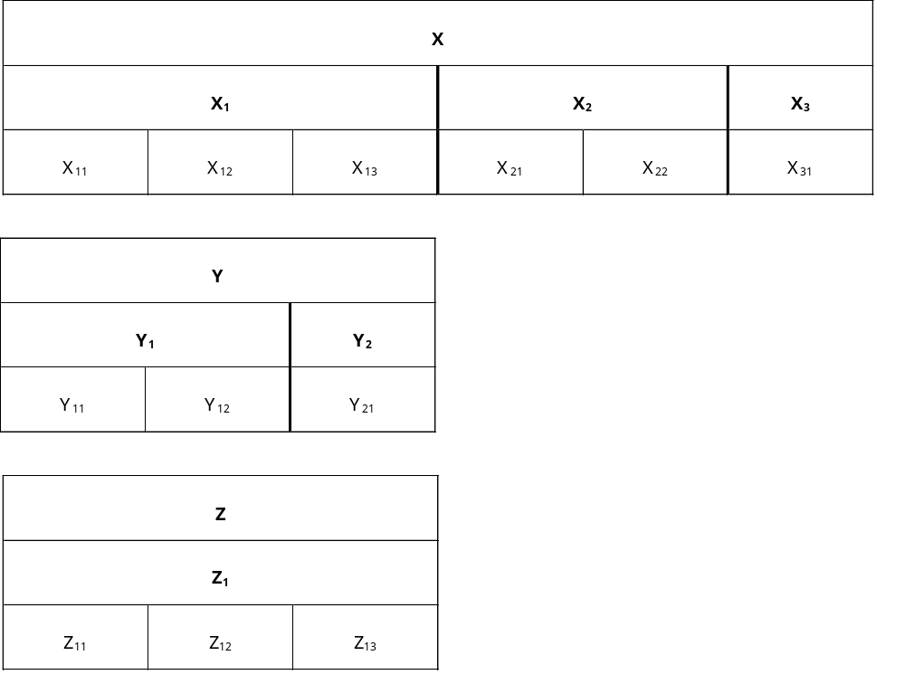

Slide 8
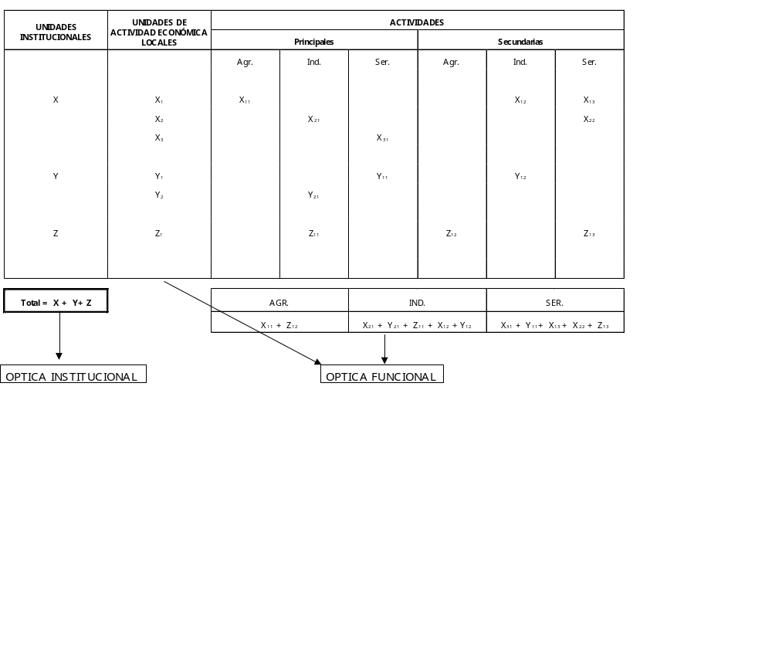

Slide 9
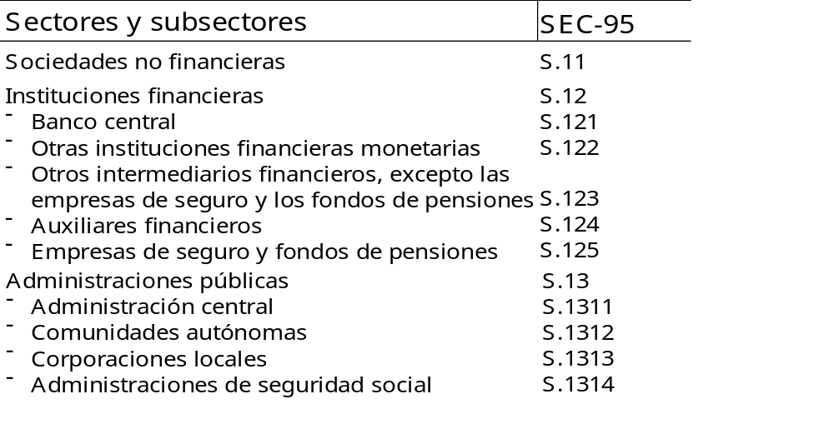
Sectores y Subsectores

Slide 10
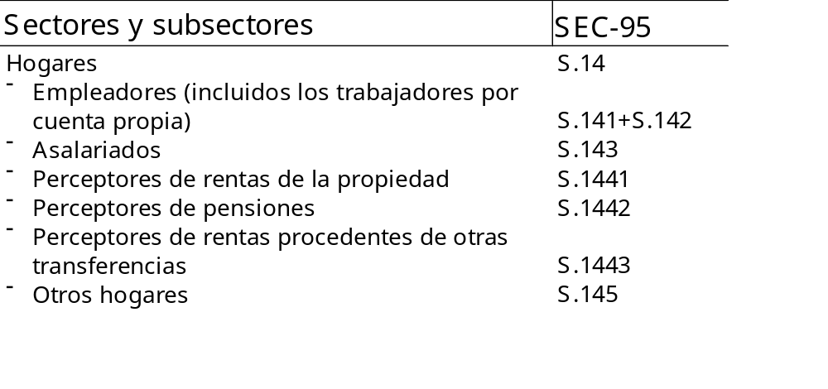
Sectores y Subsectores

Slide 11
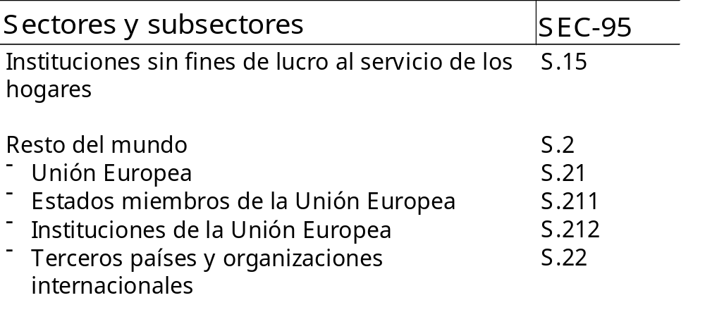
Sectores y Subsectores

Slide 12
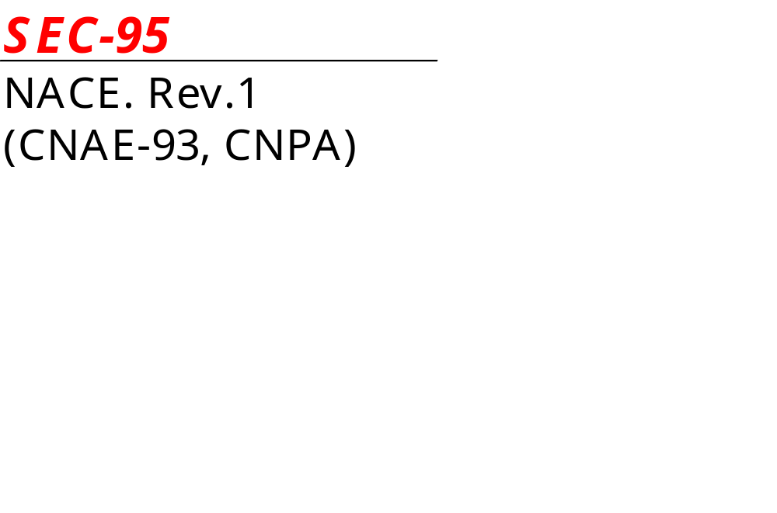
Ramas de Actividad
Características
  Insumos de mano de obra, Capital y consumos Intermedios
  Proceso o tecnología utilizada en la producción.
  (carácter de los bienes o servicios producidos)

Slide 13
Los flujos y los stocks: (Objetos)
Los flujos se refieren a las acciones y a los efectos de los acontecimientos económicos que tienen lugar en un período dado de tiempo.
Los stocks se refieren a posiciones en un momento dado del tiempo.

Slide 14
Flujos
Operaciones
Otros flujos

Slide 15
Propiedades de las operaciones
Operaciones por interacciones versus operaciones intraunitarias
Operaciones monetarias versus no monetarias
Operaciones con y sin contrapartida
Reordenación de las operaciones
  Desvío de las operaciones
  Partición de las operaciones
  Reconocimiento de la parte principal en una operación
Caso fronterizo (voluntariedad, ilegalidad)

Slide 16
Operaciones
Monetarias
  pagos o cobros / contraer pasivos o recibir
  activos expresados en unidades monetarias
      con contrapartida (consumo, sueldos, intereses, …)
      sin contrapartida (impuestos, prestaciones sociales)
No monetarias:
  no se expresan inicialmente en unidades monetarias
      trueque
      remuneración y transferencias en especie
      operaciones internas (producción por cuenta propia…)

Slide 17
Operaciones
Bienes y Servicios
Distribución
Financieras
Otras

Slide 18
Operaciones de Bienes y Servicios
Productos generados dentro de la frontera de producción
Definidos en relación a una nomenclatura
Doble óptica de observación:
  Origen / Oferta / Recursos
  Utilización / Destino / Empleos

Slide 19
Operaciones de Bienes y Servicios
RECURSOS
  PRODUCCIÓN
  IMPORTACIÓN
EMPLEOS
  INTERIORES
    INTERMEDIOS
      Consumo
      intermedio
    FINALES
      Consumo final efectivo
      Gasto en consumo final
      FBCF
      Variación existencias
      Objetos valiosos
  EXPORTACIONES

Slide 20
Equilibrio Recursos/Empleos
Producción + Importaciones
  =
  Consumos Intermedios
  +
  Gasto en Consumo Final (Consumo Final
  Efectivo)
  +
  Formación Bruta de Capital
  (Fijo + Existencias + Objetos valiosos)
  +
  Exportaciones

Slide 21
Operaciones de distribución
Remuneración de los asalariados
Impuestos sobre la producción y las importaciones
Subvenciones
Rentas de la propiedad
Impuestos sobre la renta, el patrimonio, etc..
Cotizaciones sociales
Prestaciones sociales distintas de las transferencias en especie
Otras transferencias corrientes
Transferencias sociales en especie
Ajuste por la variación de la participación de los hogares en las reservas de los fondos de pensiones
Transferencias de capital

Slide 22
Operaciones financieras
Oro monetario y derechos especiales de giro
Efectivo y depósitos
Valores distintos de acciones
Préstamos
Acciones y otras participaciones
Reservas técnicas de seguro
Otras cuentas pendientes de cobro/pago

Slide 23
Otras operaciones
Consumo de capital fijo
Adquisiciones menos cesiones de activos no financieros no producidos

Slide 24
Otros flujos
Otras variaciones del volumen de los activos y pasivos
Ganancias y pérdidas de posesión

Slide 25
Stocks
Posesión de activos/pasivos en un momento dado
Ligados a flujos: proceso de entradas/salidas
Cobertura limitada:
  utilización proceso productivo
  sujetos a derechos de propiedad
Stocks de población y factor trabajo

Slide 26
Activos
NO FINANCIEROS
  Producidos
    Activos fijos:materiales e inmateriales
    Existencias:materias primas, trabajos en curso, bienes terminados, bienes para reventa
    Objetos valiosos
  No producidos
    Activos materiales: terrenos, activos del subsuelo, recursos biológicos no cultivados, recursos hídricos
    Activos inmateriales: entidades patentadas, arrendamientos y contratos transferibles, fondos de comercio
FINANCIEROS

